Slide 1
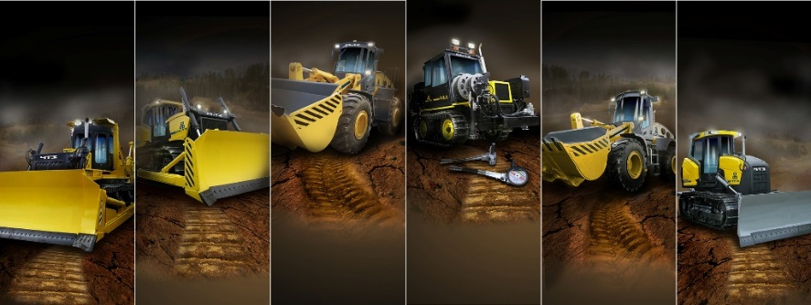
Наземные транспортно-технологические средства
Направление подготовки | 23.05.01 «Наземные транспортно-технологические средства» Квалификация – Инженер, Нормативный срок обучения 5 лет
Заведующий кафедрой: | Мерданов Шахбуба Магомедкеримович, д. т. н., профессор. Телефон: (3452) 28-33-86. E-mail: merdanovsm@tyuiu.ru, matveevaad@tyuiu.ru; г. Тюмень, ул. Мельникайте 72, ауд. 244.
Приемная комиссия | г. Тюмень, ул. Республики 47

Slide 2
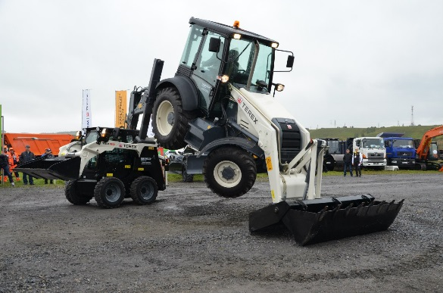
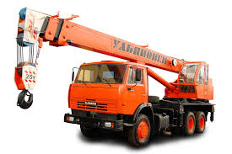
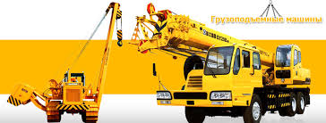
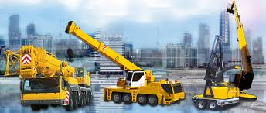
Подъемно-транспортные, строительные, дорожные машины и оборудование
Объекты профессиональной деятельности специалиста:
- автомобили;
- тракторы;
- автомобильные и тракторные прицепы полуприцепы;
-наземные транспортно-технологические средства с комбинированными энергетическими установками;
- подъёмно-транспортные, строительные дорожные средства и оборудование;
- технические средства агропромышленного комплекса;
- средства и механизмы коммунального хозяйства;
- средства и оборудования для ликвидации последствий чрезвычайных ситуаций, стихийных бедствий, тушения пожаров;
2

Slide 3
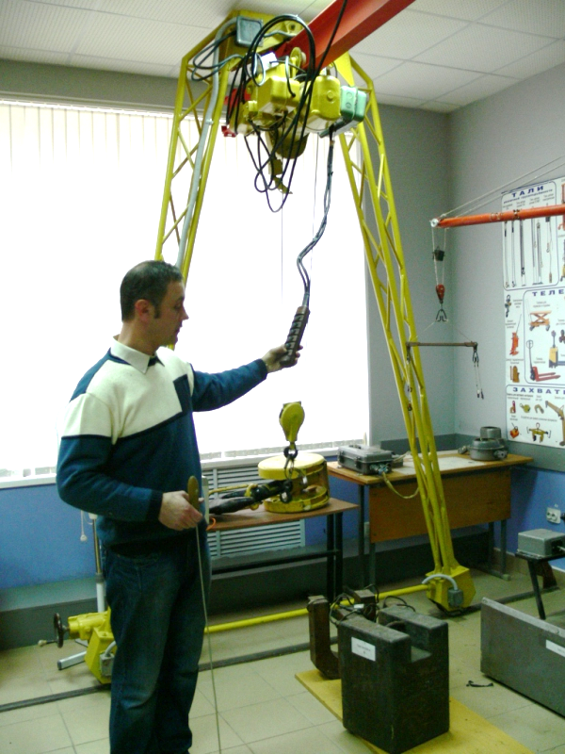
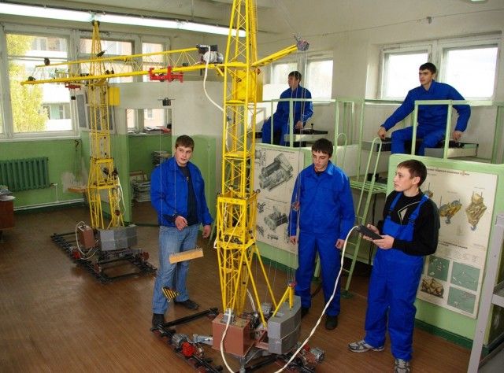
Подъемно-транспортные, строительные, дорожные машины и оборудование
Специалист будет знать:
- техническое и организационное обеспечение исследований, анализ результатов и разработка предложений по их реализации;
- определение способов достижения целей проекта, выявление приоритетов решения задач при производстве, модернизации и ремонте наземных транспортно-технологических средств, их технологического оборудования и комплексов на их базе;
- использование прикладных программ расчета узлов, агрегатов и систем транспортно-технологических средств и их технологического оборудования;
- конструкторско-техническую документацию для производства новых или модернизируемых образцов наземных транспортно-технологических средств и их технологического оборудования с использованием информационных технологий;
- производственно-технологическую деятельность: разработка технологической документации для производства, модернизации, ремонта и эксплуатации наземных транспортно-технологических средств и их технологического оборудования;
- организацию процесса производства узлов и агрегатов наземных транспортно-технологических средств;
- организацию эксплуатации наземных транспортно-технологических средств и комплексов;
- организацию технического контроля при исследовании, проектировании, производстве и эксплуатации наземных транспортно-технологических средств и их технологического оборудования.
3

Slide 4
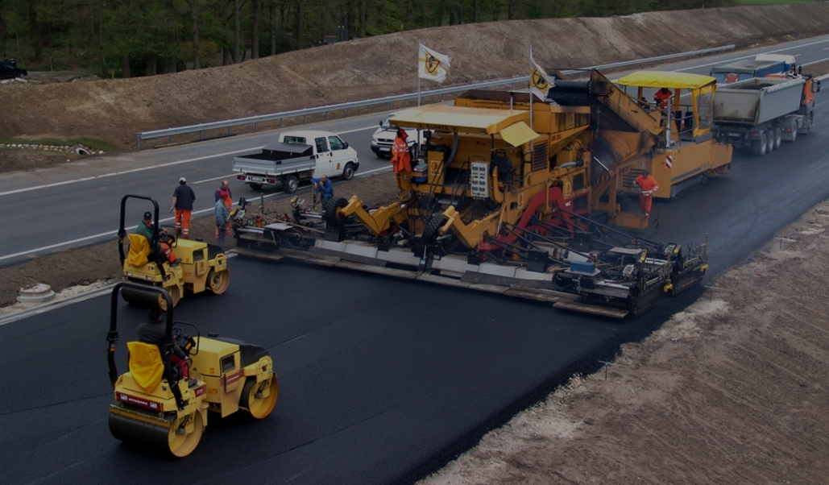
Подъемно-транспортные, строительные, дорожные машины и оборудование
Специалист будет уметь:
- анализировать состояние и перспективы развития средств механизации и автоматизации подъёмно-транспортных, строительных и дорожных работ, их технологического оборудования и комплексов на их базе;
- проводить теоретические и экспериментальные научные исследования по поиску и проверке новых идей совершенствования средств механизации и автоматизации подъёмно-транспортных, строительных и дорожных работ;
- разрабатывать конкретные варианты решения проблем производства, модернизации и ремонта средств механизации и автоматизации подъёмно-транспортных, строительных и дорожных работ,
- использовать прикладные программы расчета узлов, агрегатов и систем средств механизации и автоматизации подъёмно-транспортных, строительных и дорожных работ;
- разрабатывать с использованием информационных технологий, конструкторско-техническую документацию для производства новых или модернизируемых образцов средств механизации и автоматизации подъёмно-транспортных, строительных и дорожных работ и их технологического оборудования;
- разрабатывать технические условия, стандарты и технические описания средств механизации и автоматизации подъёмно-транспортных, строительных и дорожных работ;
- разрабатывать технологическую документацию для производства, модернизации, эксплуатации, технического обслуживания и ремонта средств механизации и автоматизации подъёмно-транспортных, строительных и дорожных работ;
4

Slide 5
Сфера профессиональной деятельности выпускников
Выпускник востребован такими крупными компаниями, как:
5

